Slide 1


ÔN TẬP
GIỮA HỌC KÌ I
Tiết 3 - 4

Slide 2




Yêu cầu cần đạt:
- Học sinh nghe - viết đúng chính tả bài “ Cô giáo lớp em”, 2 khổ thơ đầu.
- Rèn kĩ năng chính tả thông qua trò chơi đoán từ (phân biệt ch/tr, an/ang).
Notes:
12

Slide 3

TIẾT 3

Slide 4
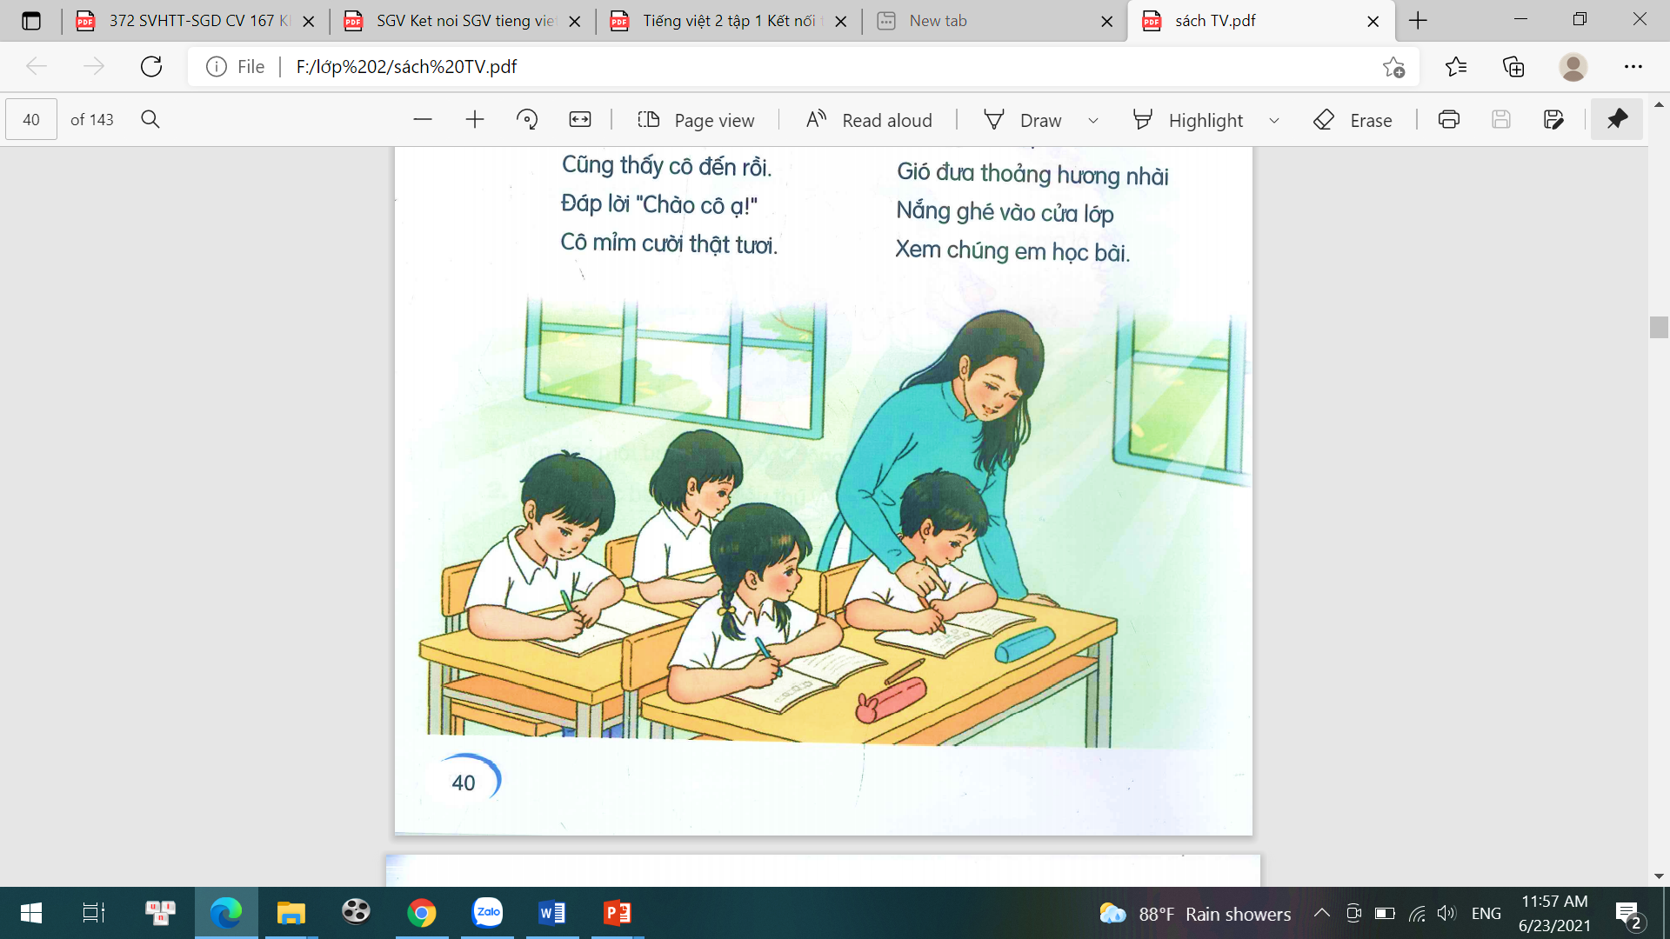
3. Nghe - viết: Cô giáo lớp em (2 khổ thơ đầu)
CÔ GIÁO LỚP EM
Sáng nào em đến lớp
Cũng thấy cô đến rồi.
Đáp lời: “Chào cô ạ!”
Cô mỉm cười thật tươi.
Cô dạy em tập viết
Gió đưa thoảng hương nhài
Nắng ghé vào cửa lớp
Xem chúng em học bài.

Slide 5







Một số lưu ý khi viết bài
Đoạn thơ có những chữ nào viết hoa?
Viết hoa chữ cái đầu mỗi dòng thơ và sau dấu ngoặc kép.
Khi viết thể thơ 5 chữ cần nhớ điều gì?
- Bắt đầu viết lùi vào 3 ô tính từ lề .
- Hết 1 khổ thơ cách dòng.
Các chữ dễ viết sai trong bài:
mỉm cười, thoảng hương nhài, ghé.

Slide 6
Cha mẹ đọc cho con viết bài chính tả trong khoảng 20 phút
Lưu ý tư thế ngồi viết, cách cầm bút theo hướng dẫn.

Slide 7
3. Nghe - viết: Cô giáo lớp em (2 khổ thơ đầu)
CÔ GIÁO LỚP EM
Sáng nào em đến lớp
Cũng thấy cô đến rồi.
Đáp lời: “Chào cô ạ!”
Cô mỉm cười thật tươi.
Cô dạy em tập viết
Gió đưa thoảng hương nhài
Nắng ghé vào cửa lớp
Xem chúng em học bài.

Slide 8
4. Trò chơi: Đoán từ
a.
Dùng để báo
giờ học
Bắt đầu bằng tr
Đồ vật ở trường
b.
Dùng để
quét nhà
Bắt đầu bằng ch
Đồ vật trong nhà
c.
Chứa vần ang
Đồ vật trong lớp
Dùng để viết
d.
Đồ vật ở
góc học tập
Dùng để bày sách vở
Chứa vần an

Slide 9
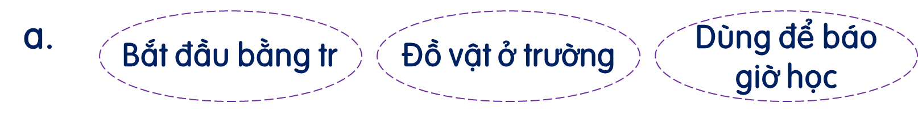

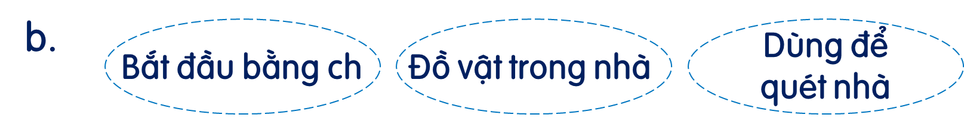

trống
chổi

Slide 10



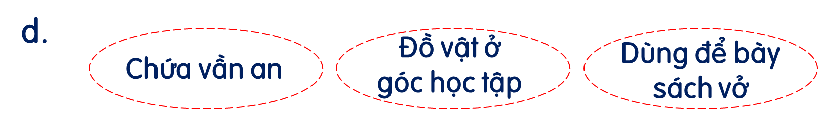

bảng
Tiếng Việt
bàn

Slide 11
TIẾT 4

Slide 12


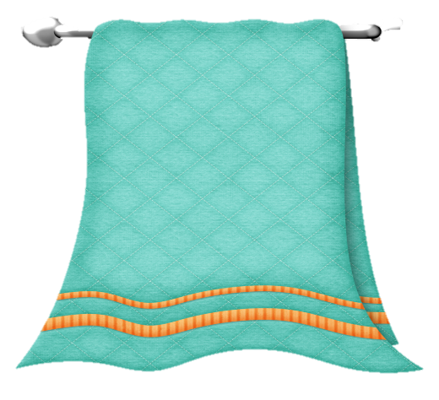



5. Viết tên đồ vật trong mỗi hình.
khăn mặt
kéo
đồng hồ
thìa
đĩa
hộp bút màu

Slide 13


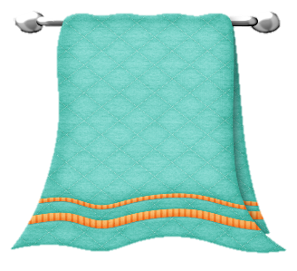

6. Hỏi - đáp về công dụng của từng đồ vật ở bài tập 5.
M:
- Kéo dùng để làm gì?
- Kéo dùng để cắt giấy, cắt vải.
BẠN SUY NGHĨ NHÉ!

Slide 14
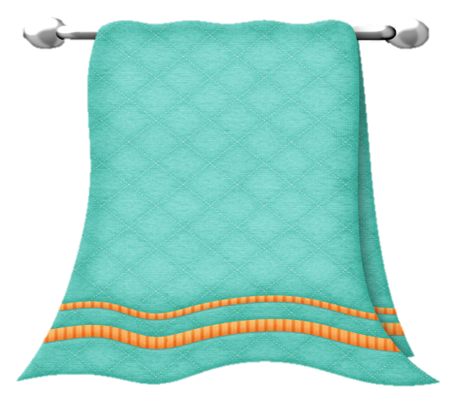

- Đồng hồ để báo thức, báo giờ.
- Khăn mặt dùng lau mặt.
- Hộp bút màu dùng để tô màu.
- Thìa để xúc thức ăn.
- Đĩa dùng đựng thức ăn.

Slide 15

7. Ghép các từ ngữ để tạo 4 câu nêu đặc điểm.
cầu vồng
đôi mắt của bé
tóc bà
những vì sao
đã bạc
lấp lánh
trong đêm
rực rỡ sau
cơn mưa
to tròn, đen láy

Slide 16

Các câu nêu đặc điểm.
- Đôi mắt của bé to tròn, đen láy.
- Những vì sao lấp lánh trong đêm.
- Cầu vồng rực rỡ sau cơn mưa.
- Tóc bà đã bạc.
Khi viết câu cần lưu ý điều gì?

Slide 17

Dặn dò
- Tìm thêm các từ chỉ sự vật có trong gia đình em.
- Nói về đặc điểm của sự vật ấy cho người thân nghe.
- Xem trước bài “Ôn tập tiết 5, 6”

